Slide 1
UI를 알아보자

Slide 2
Button

Slide 3
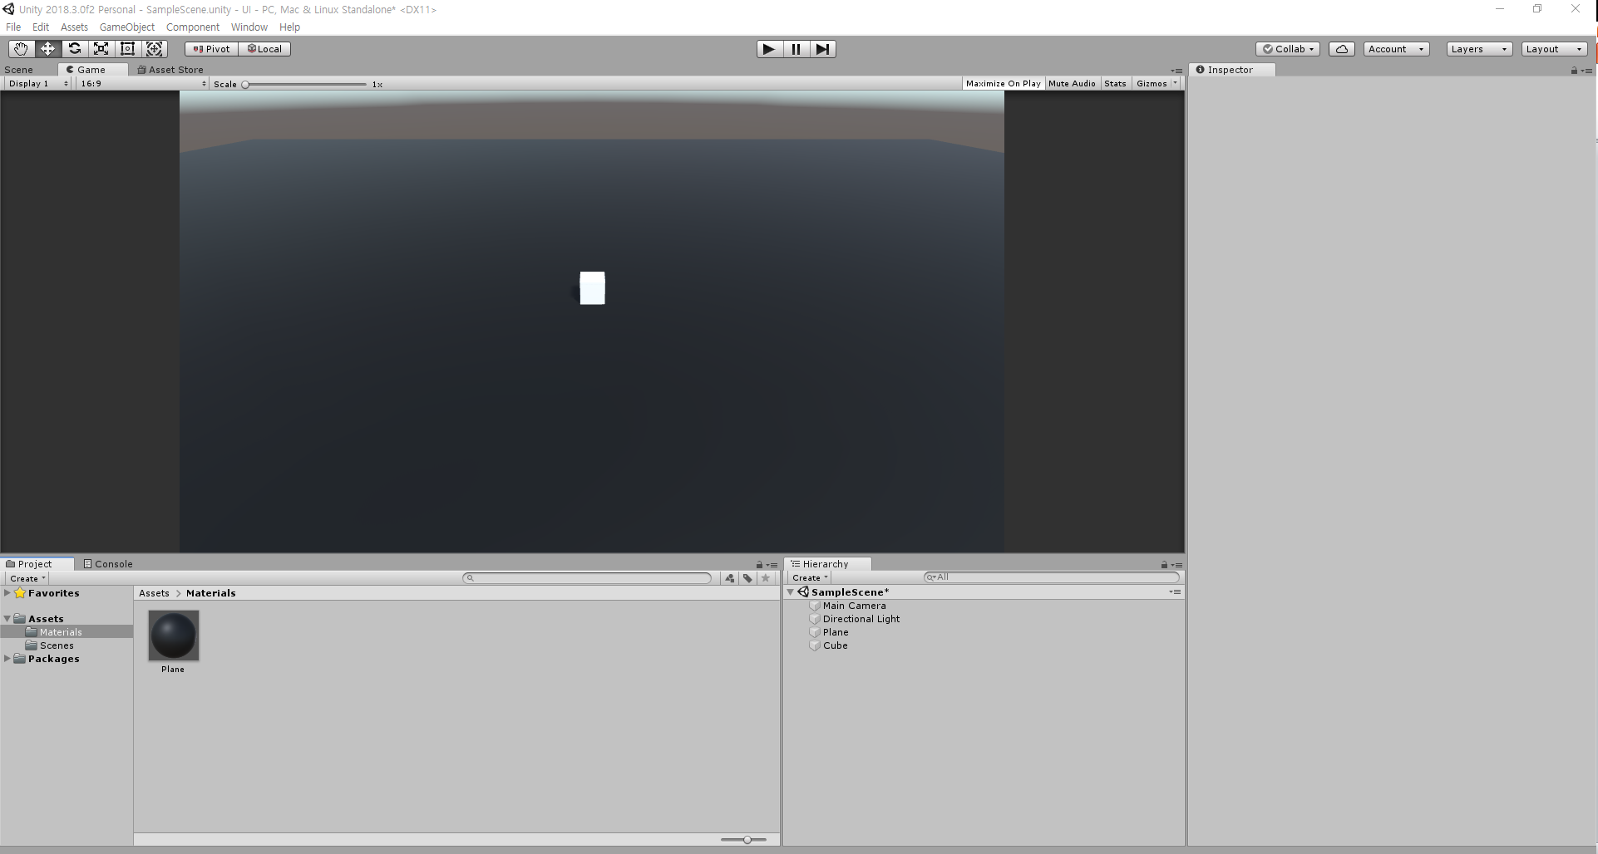
Cube와 plane을 Scene 상에 올려줍니다

Slide 4
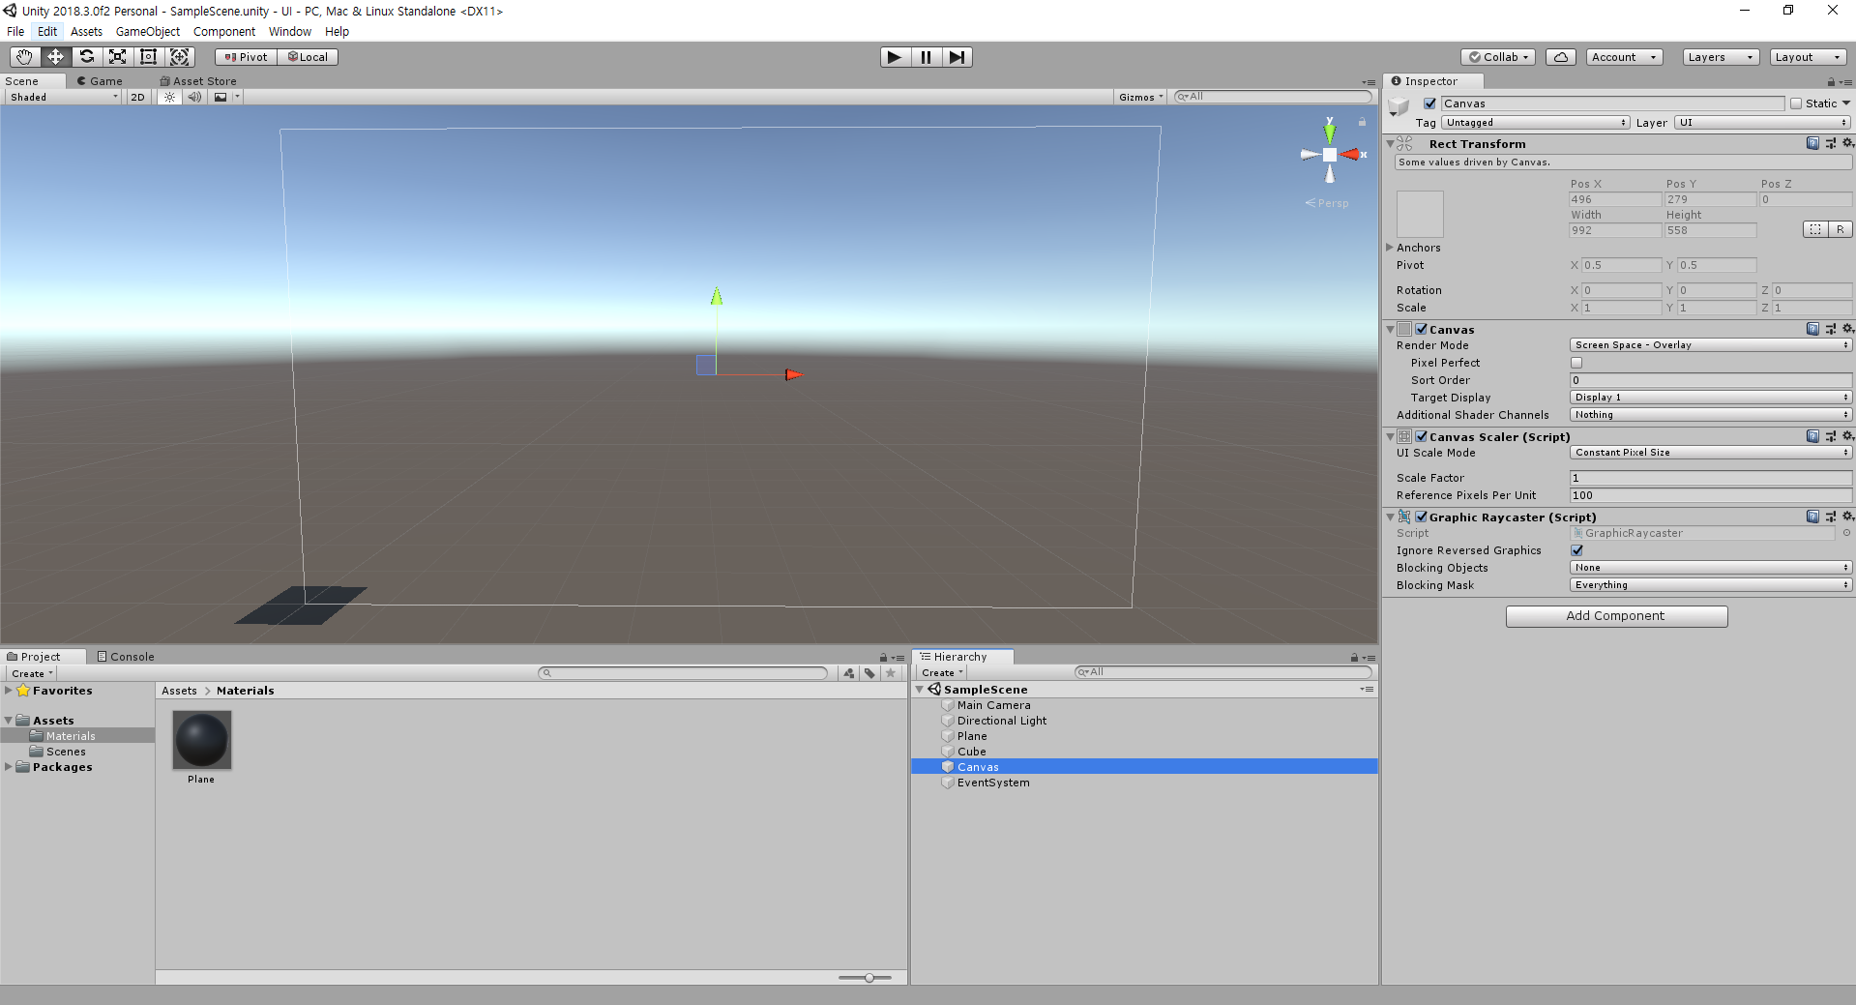
GameObject/UI/Canvas를 생성해줍니다

Slide 5
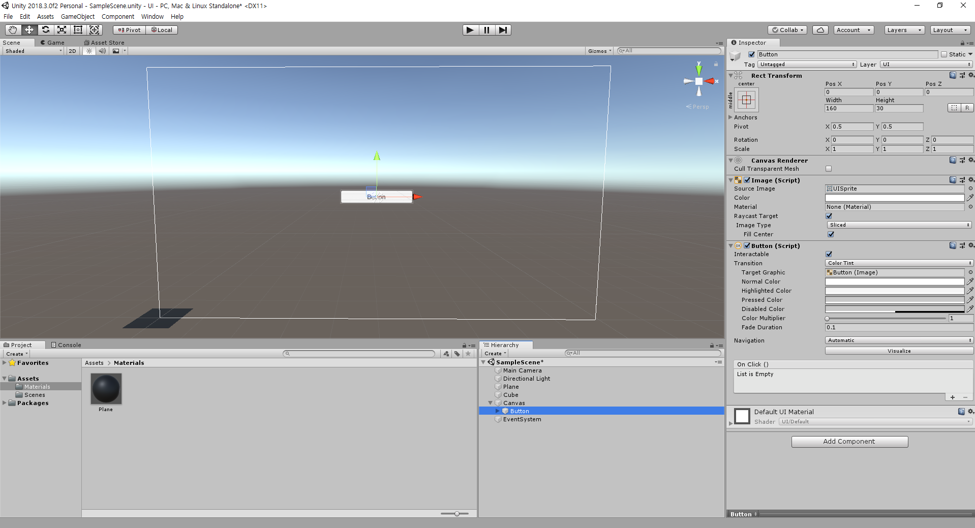
Canvas의 자식으로써 GameObject/UI/Button을 생성해줍니다

Slide 6
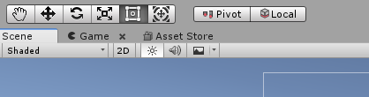
Rect Tool을 이용해서 UI의 크기를 조절할 수 있습니다

Slide 7
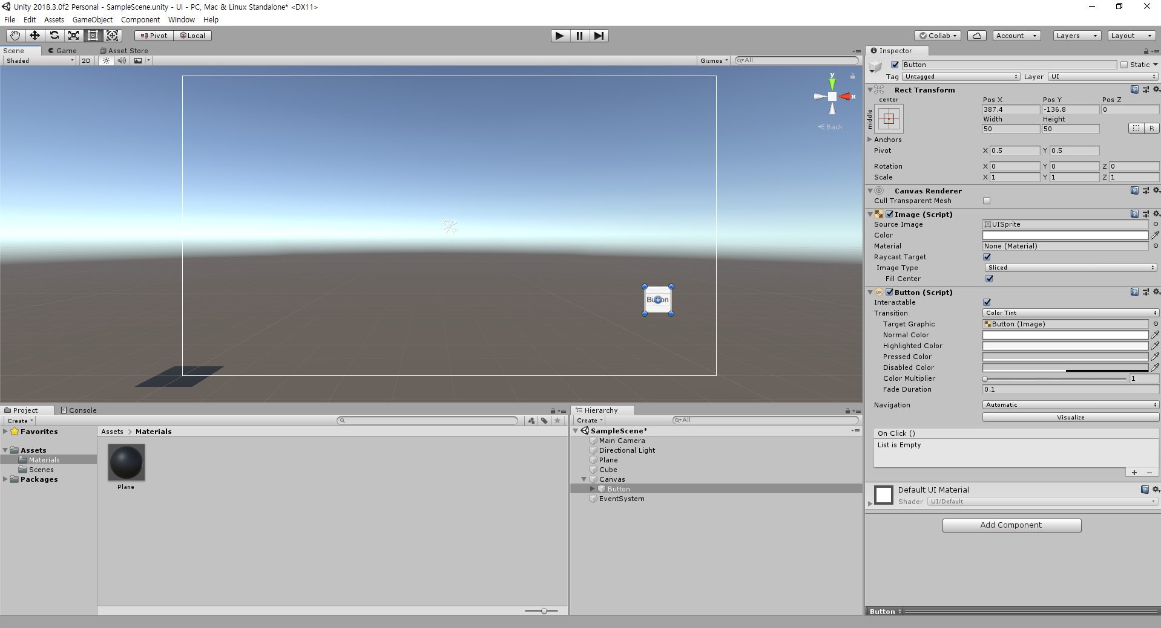
버튼의 크기를 적절하게 조절해서 오른쪽 아래에 배치시켜줍니다

Slide 8
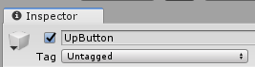
버튼의 이름을 UpButton으로 지정해줍시다

Slide 9
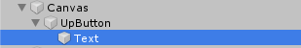
UpButton의 자식을 보면 Text가 있는데요

Slide 10
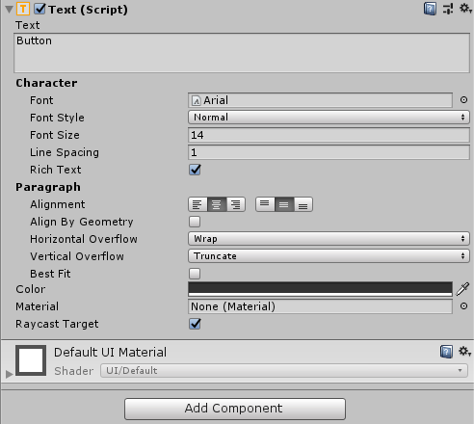
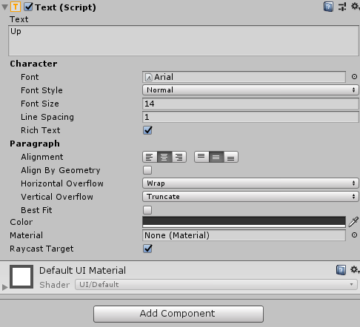
Text 컴포넌트의 Text를 Up으로 바꿔줍니다

Slide 11
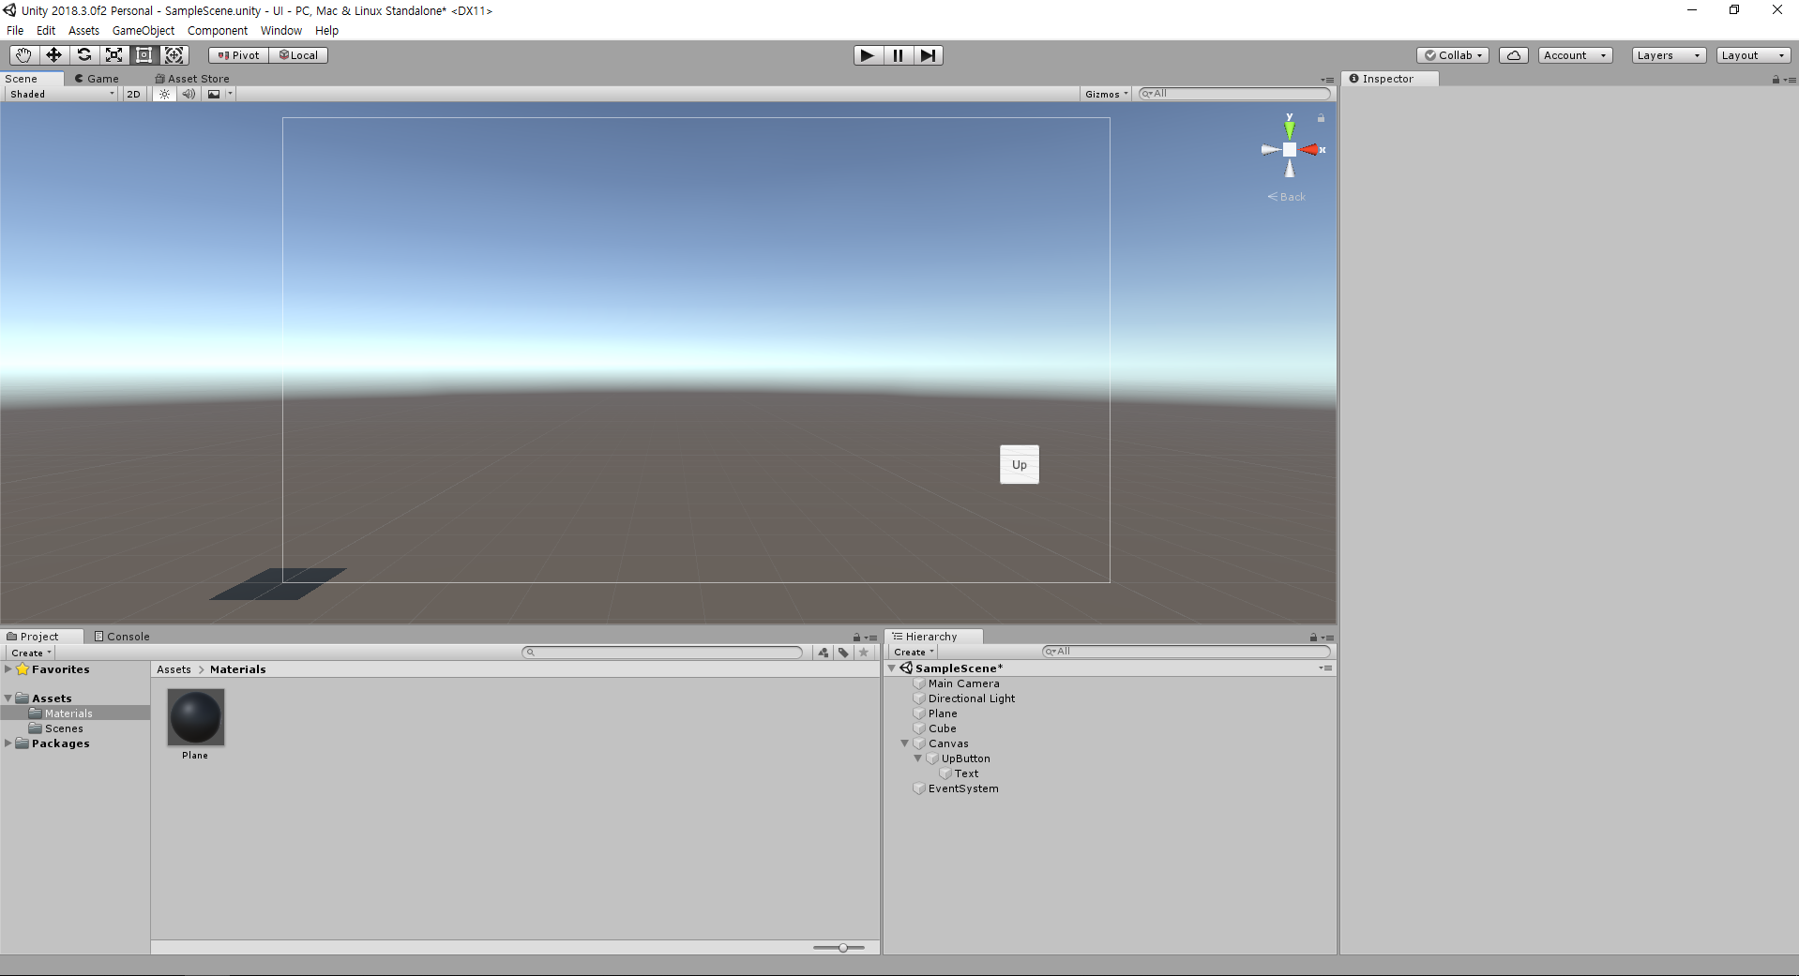
아래와 같이 버튼이 바뀌게 됩니다

Slide 12
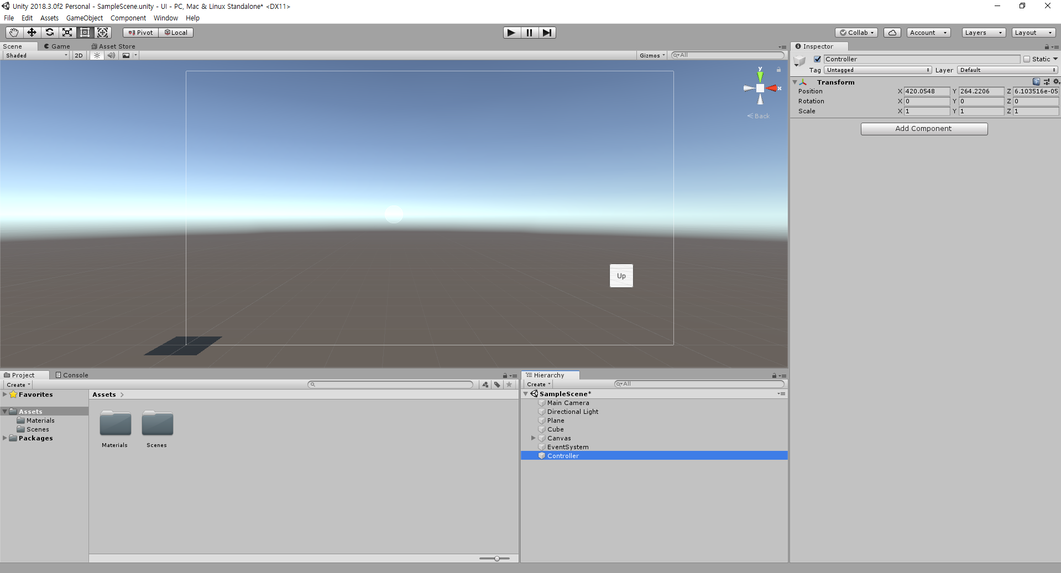
빈 객체를 만들어서 Controller라고 이름을 지어주겠습니다

Slide 13
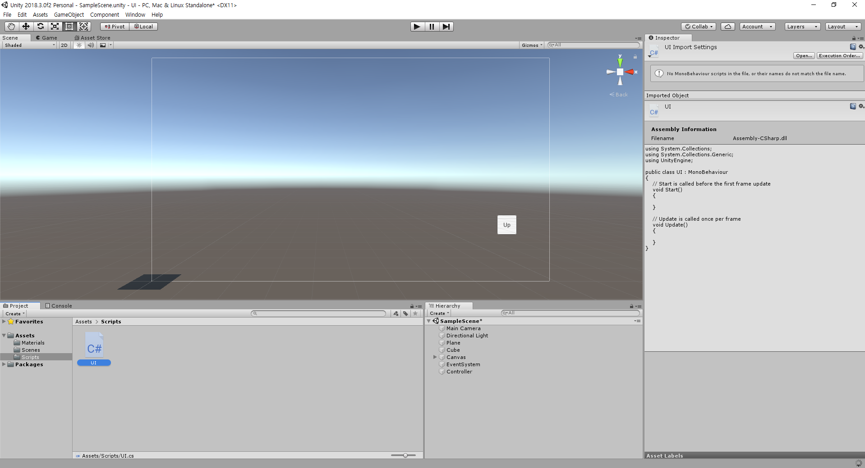
또한, UI 라는 이름으로 스크립트를 생성하겠습니다

Slide 14
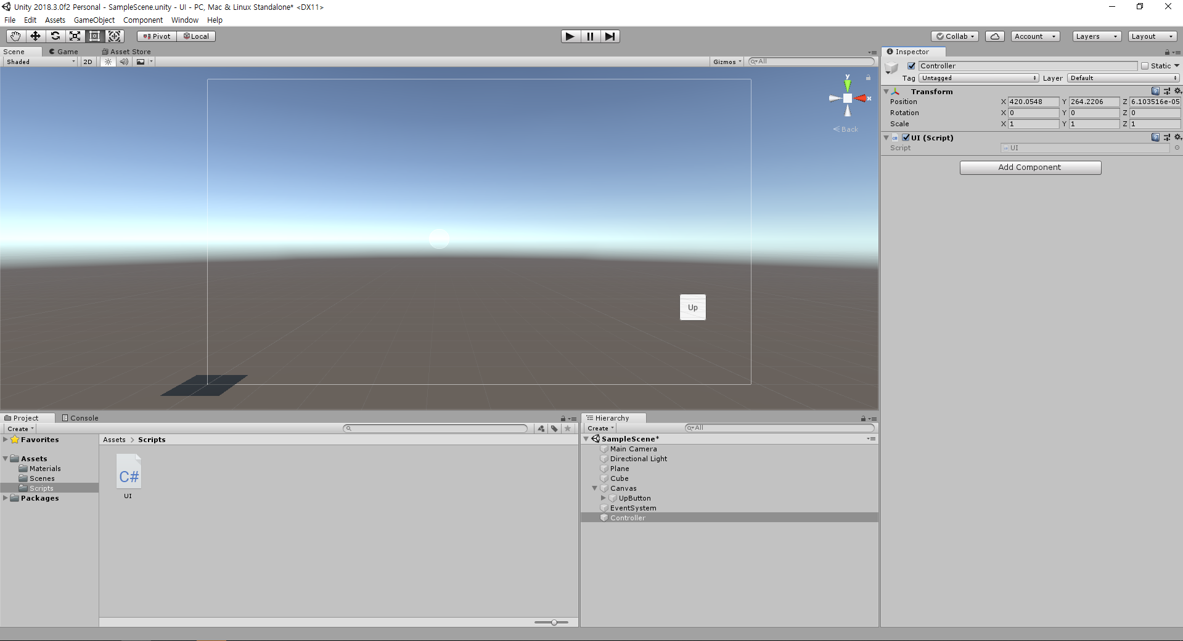
UI 스크립트를 Controller에 달아줍니다

Slide 15
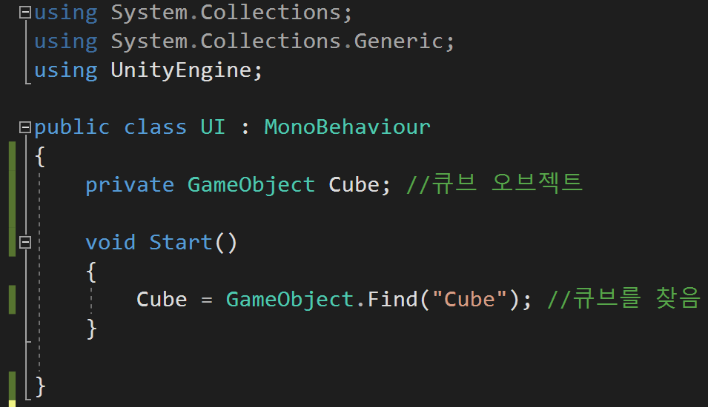
큐브를 이동하도록 하기 위해 Cube를 찾아줍니다

Slide 16
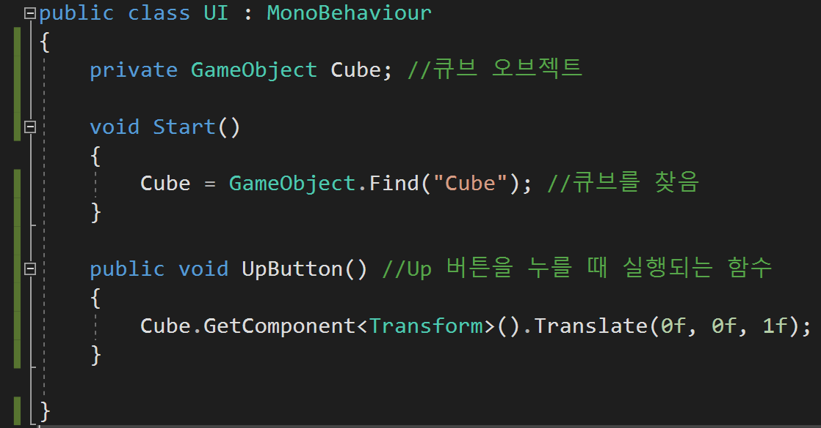
Up Button을 누를 때 마다 실행될 함수를 선언해주도록 하겠습니다 (public 으로 해야함!)

Slide 17
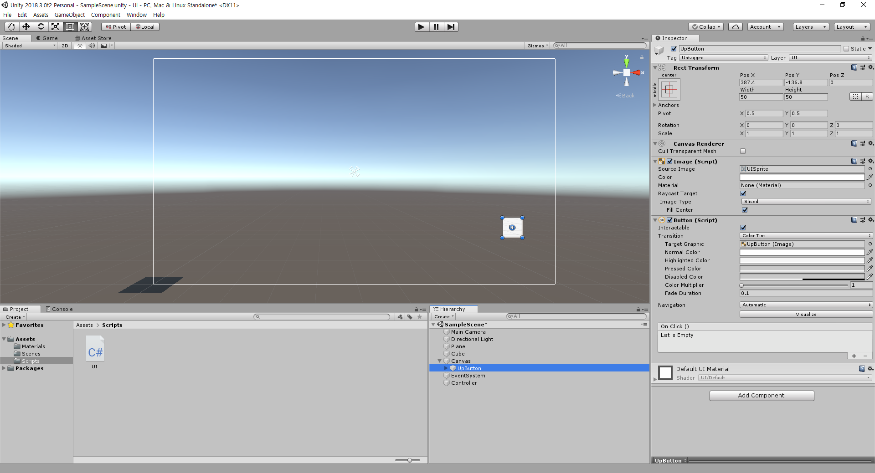
UpButton을 눌러보시면 Button 컴포넌트가 있고 그 안에 On Click() 이 있습니다

Slide 18
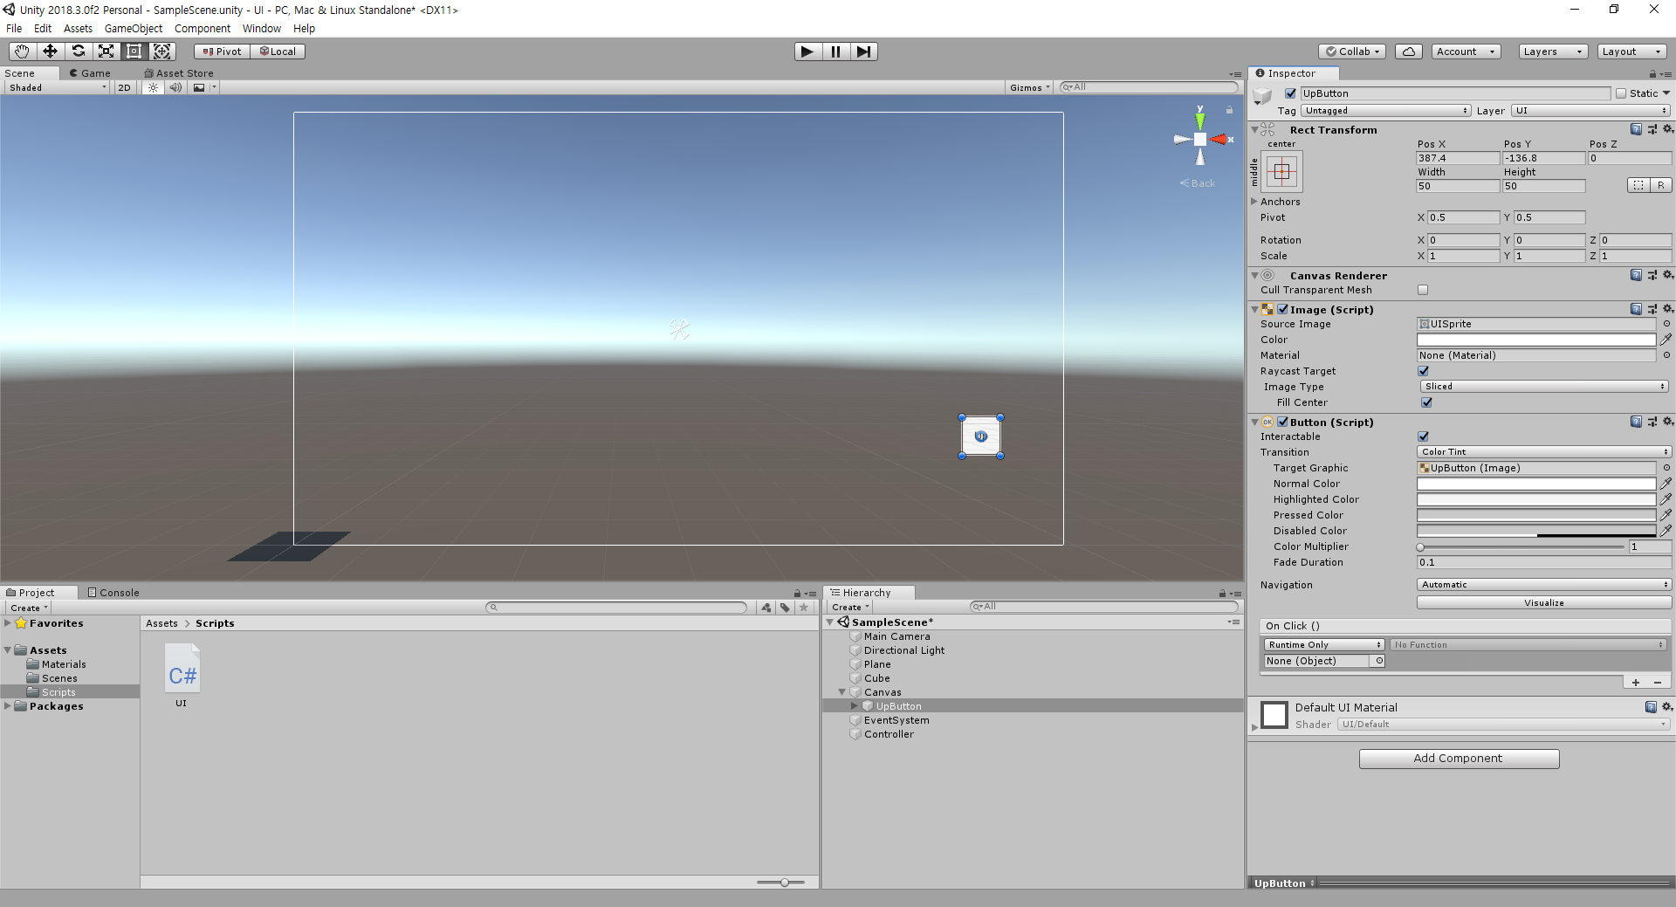
‘+’ 버튼을 눌러서 아래와 같이 만들어줍니다

Slide 19

Controller에 있는 UI 스크립트의 UpButton을 사용할 것이기 때문에
Controller 오브젝트를 드래그 앤 드롭 해줍니다

Slide 20
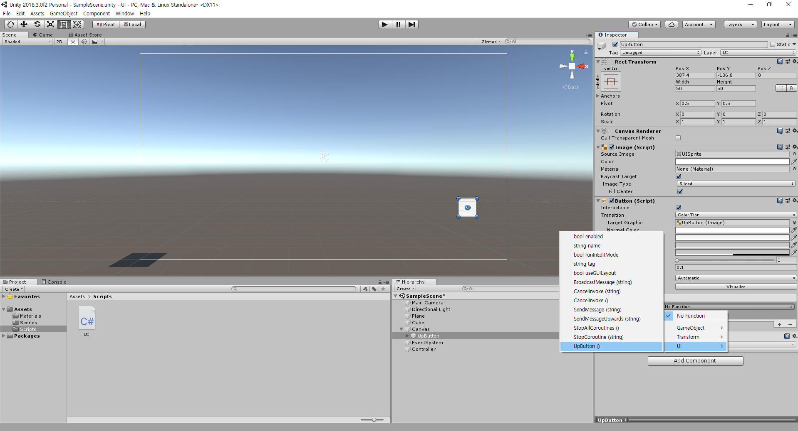
UI(Script) → UpButton()을 선택하면 UpButton은 클릭될 때 마다 큐브를 움직이겠죠?

Slide 21
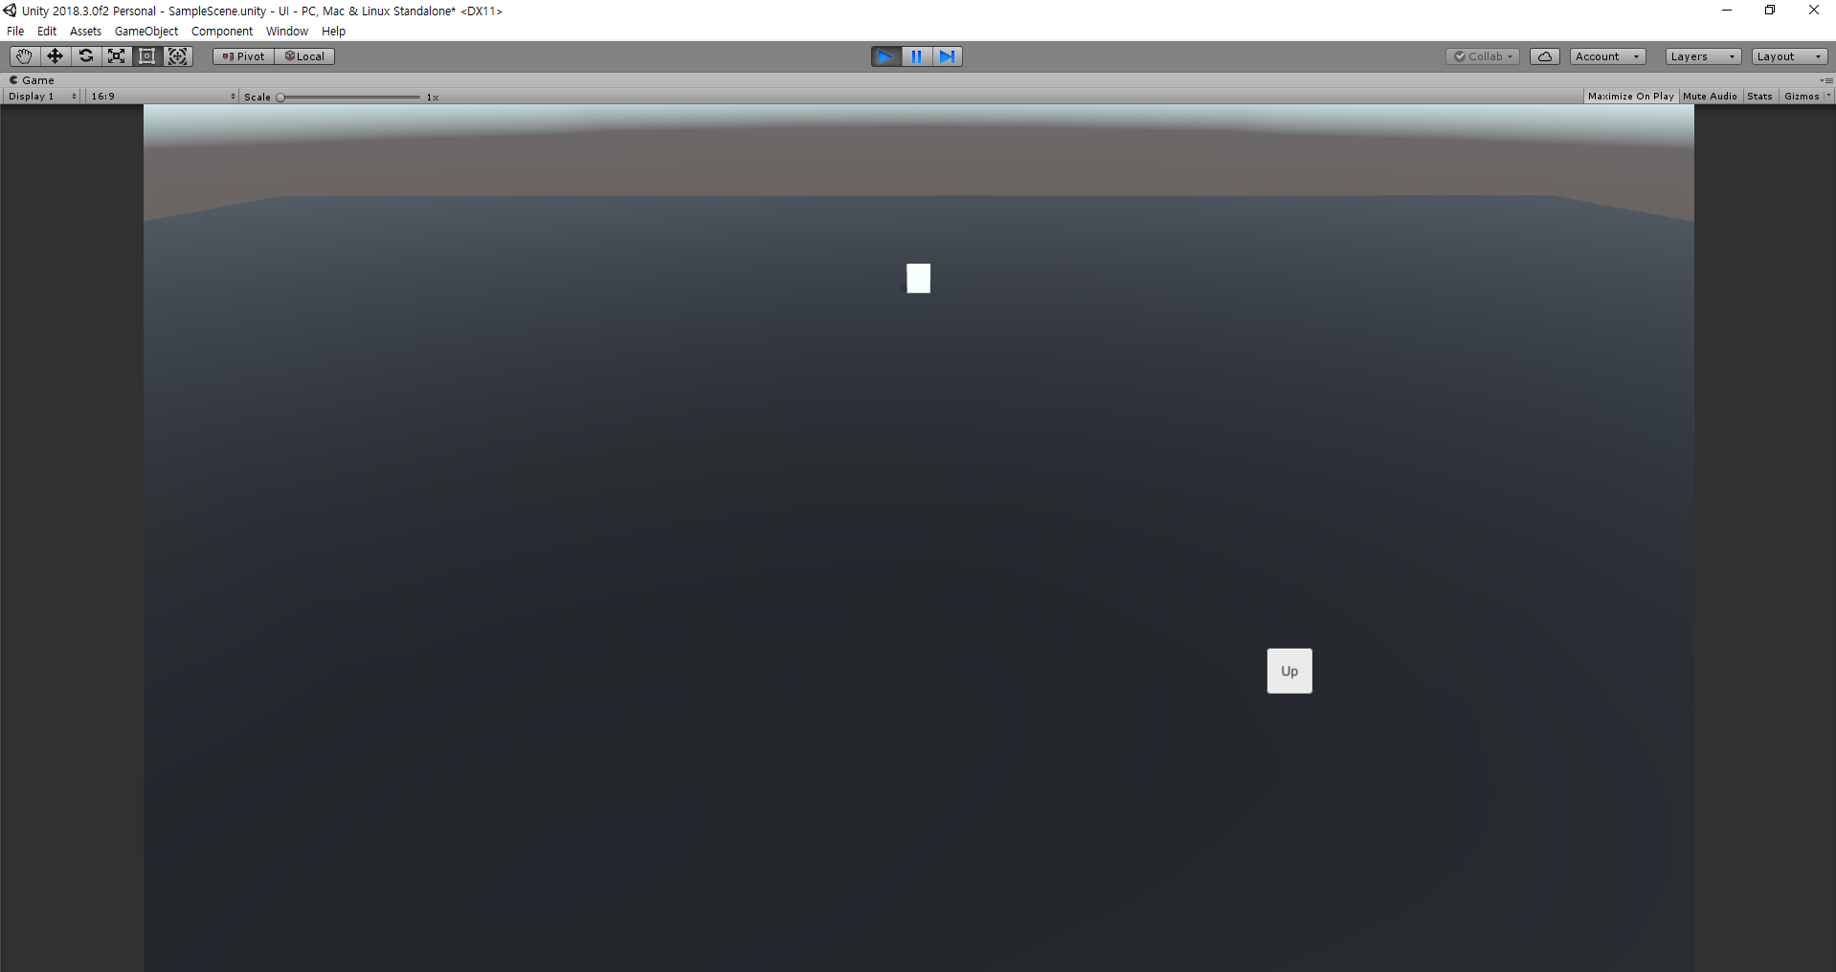
역시나 누를 때마다 한 칸씩 잘 이동합니다

Slide 22
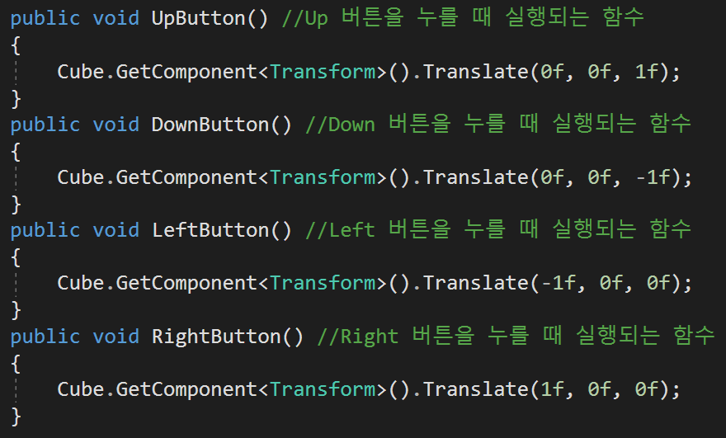
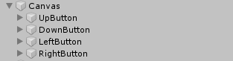
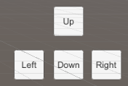
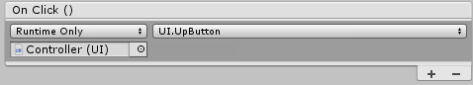
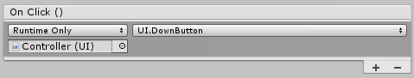


나머지 버튼도 만들어주도록 하겠습니다
함수 생성 (함수 이름은 상관없습니다)
버튼 생성
함수 적용

Slide 23
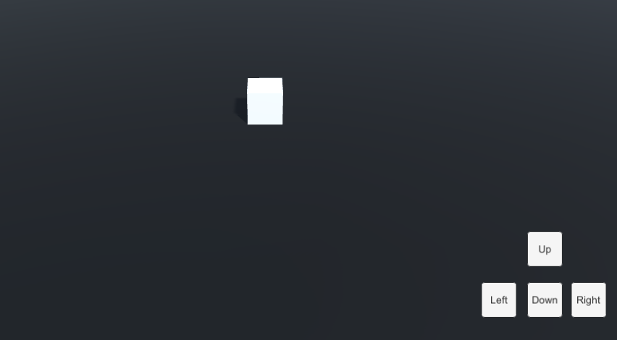
이제 Cube는 네 개의 방향키 버튼으로 조작이 가능합니다

Slide 24
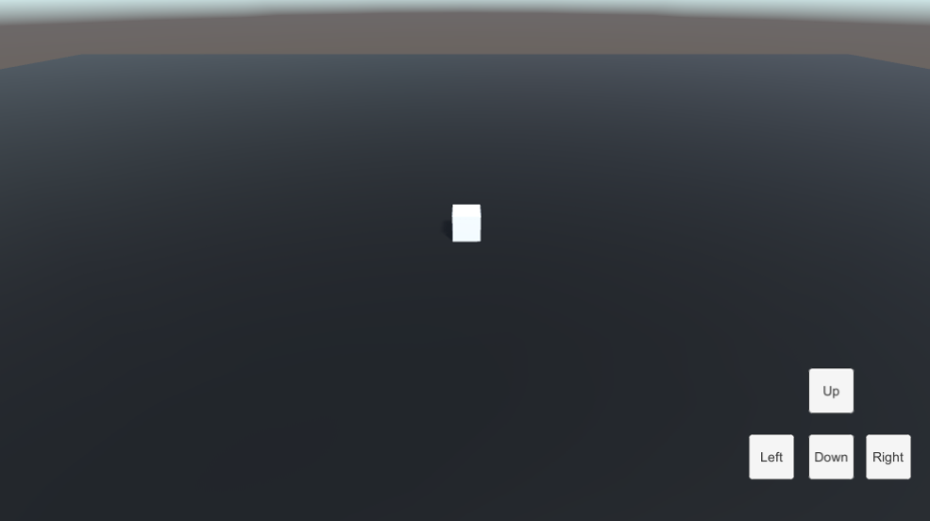
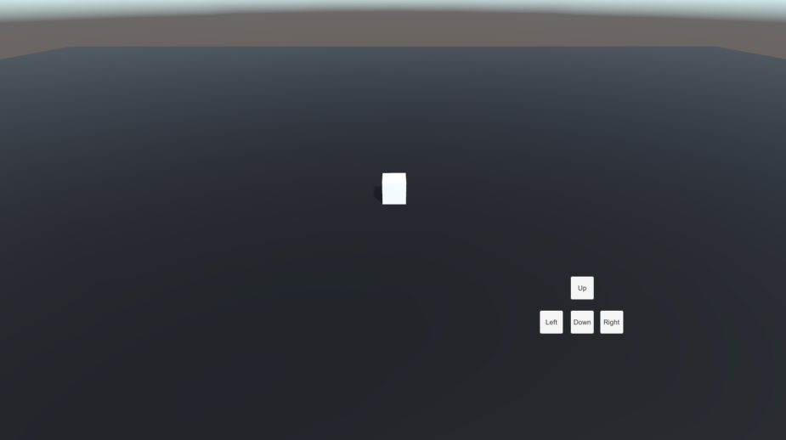
그런데 보면 일반화면(전)과 전체화면(후)일 때의 UI 위치가 동일하지 않습니다…
화면 크기에 따라서 UI의 크기 비율이 같아지도록 해야겠죠?

Slide 25
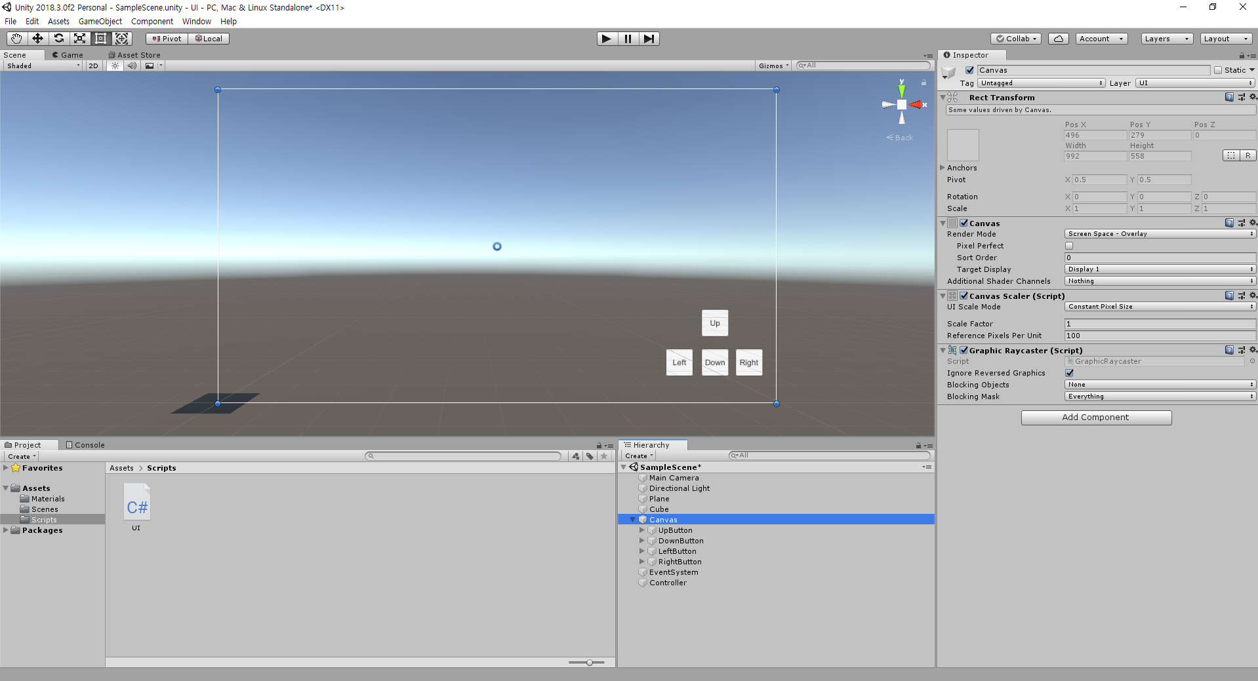
Canvas를 보시면 Canvas Scaler 라는 컴포넌트가 보이실겁니다

Slide 26
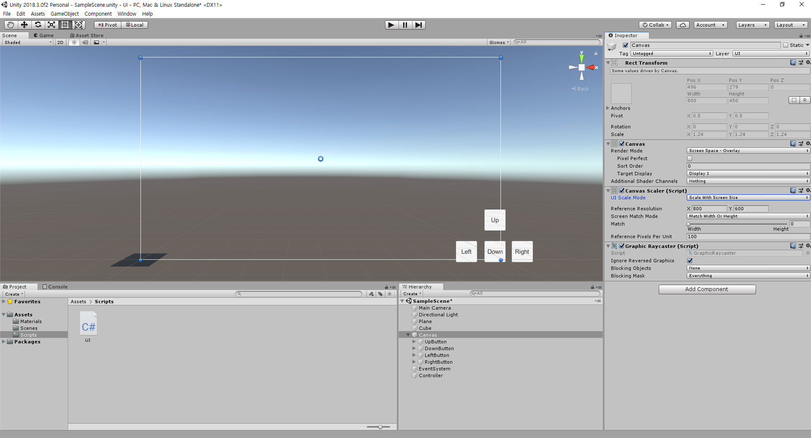
UI Scale Mode를 Scale With Screen Size로 변경해줍니다
다시 Canvas 안으로 넣어주세요..

Slide 27
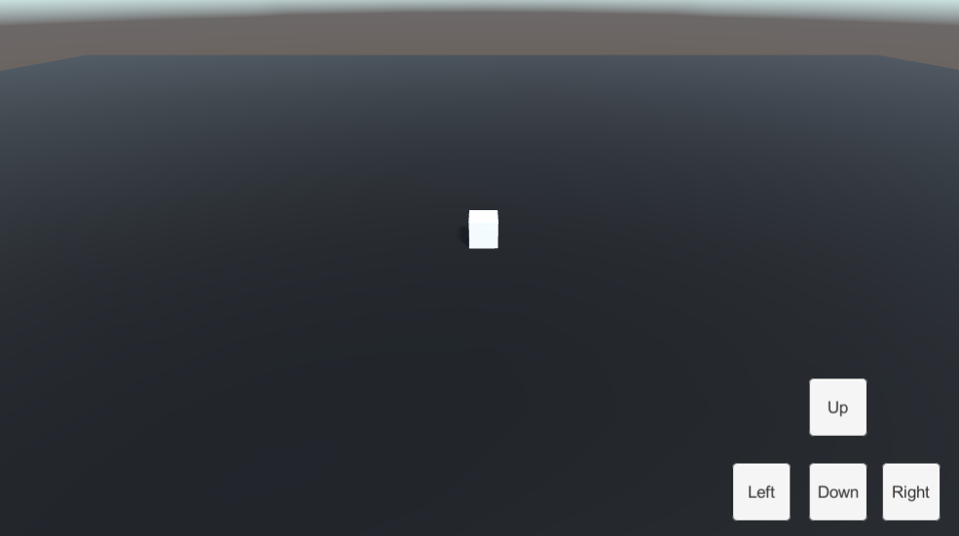
이제는 화면 크기에 따라 Canvas의 크기가 유동적으로 변한다는 것을 알 수 있습니다

Slide 28
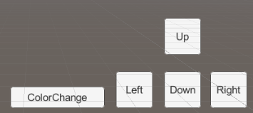
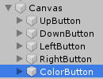
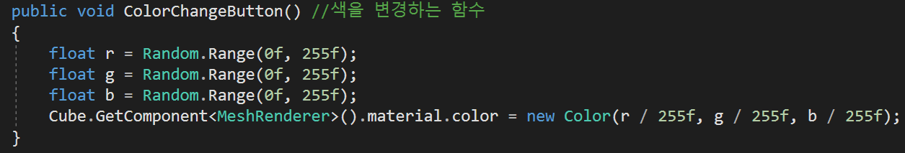
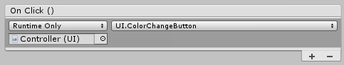
Cube의 색을 변경할 수 있도록 하는 버튼도 만들어 볼까요?

Slide 29
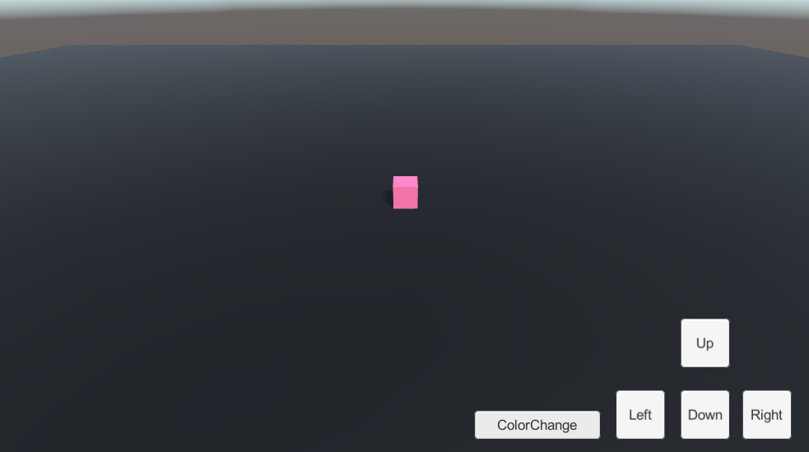
색이 잘 바뀌는 것을 확인할 수 있습니다

Slide 30
Text

Slide 31
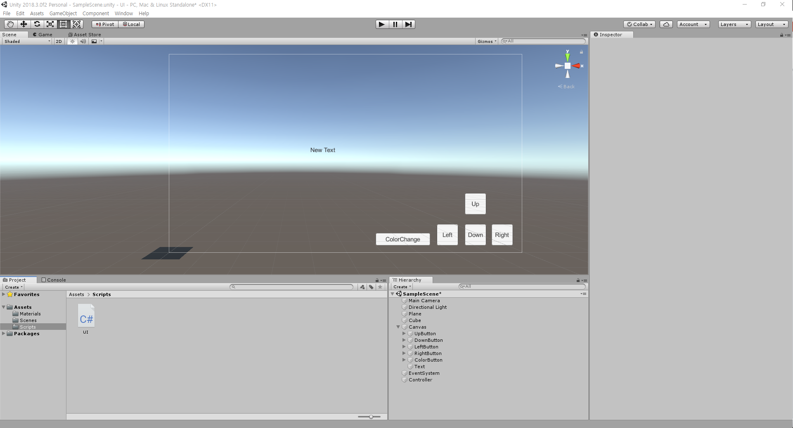
사실 버튼의 자식으로 존재하는 Text도 글자이기는 하지만, 더 자세히 알아보도록 하겠습니다
GameObject/UI/Text를 생성합니다

Slide 32
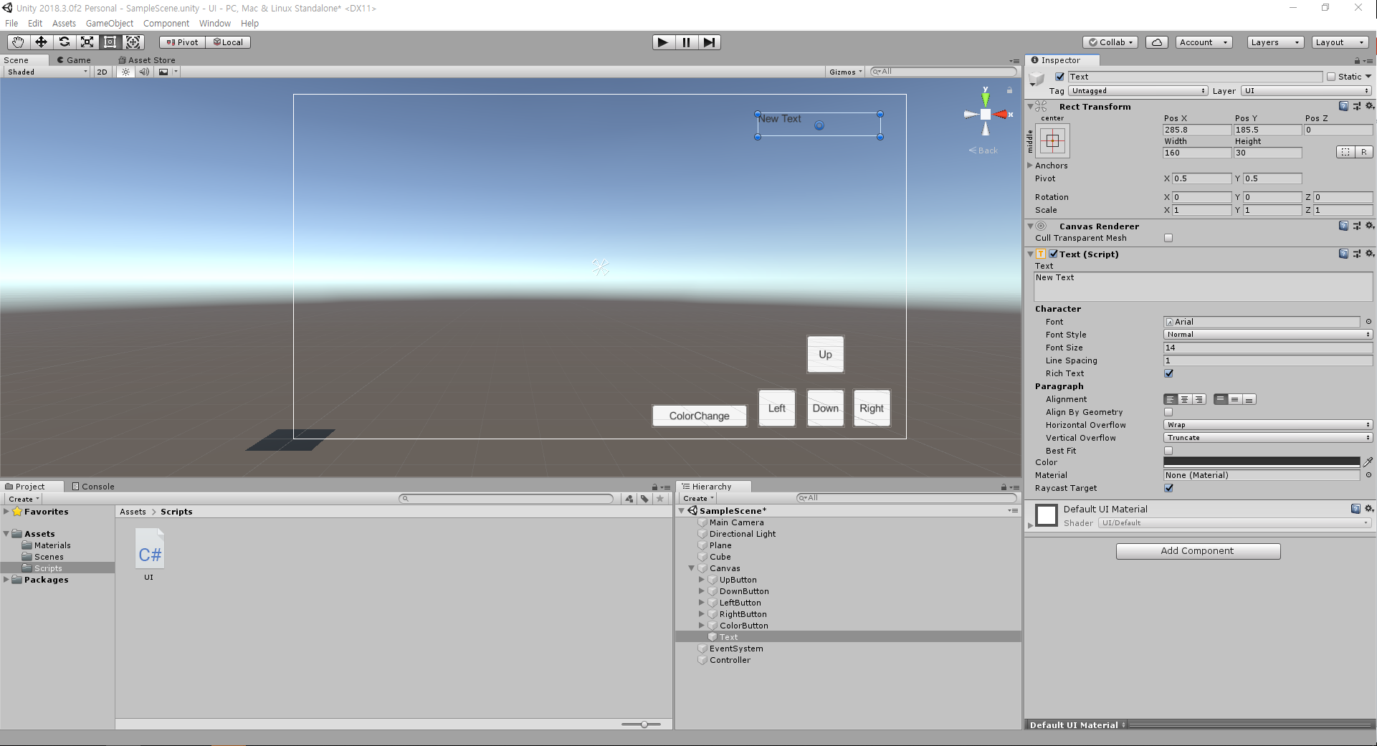
Rect Tool을 이용해서 오른쪽 상단으로 이동합니다

Slide 33
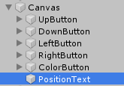
PositionText 라는 이름으로 지정해줍니다

Slide 34
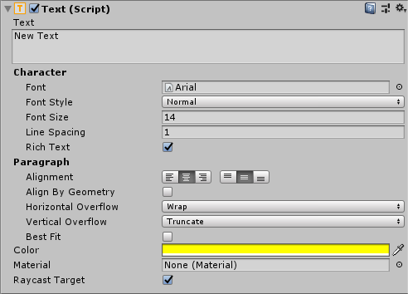
Alignment를 이용하여 가운데 정렬 해주고, 색상도 잘 보이게끔 바꿔줍니다

Slide 35
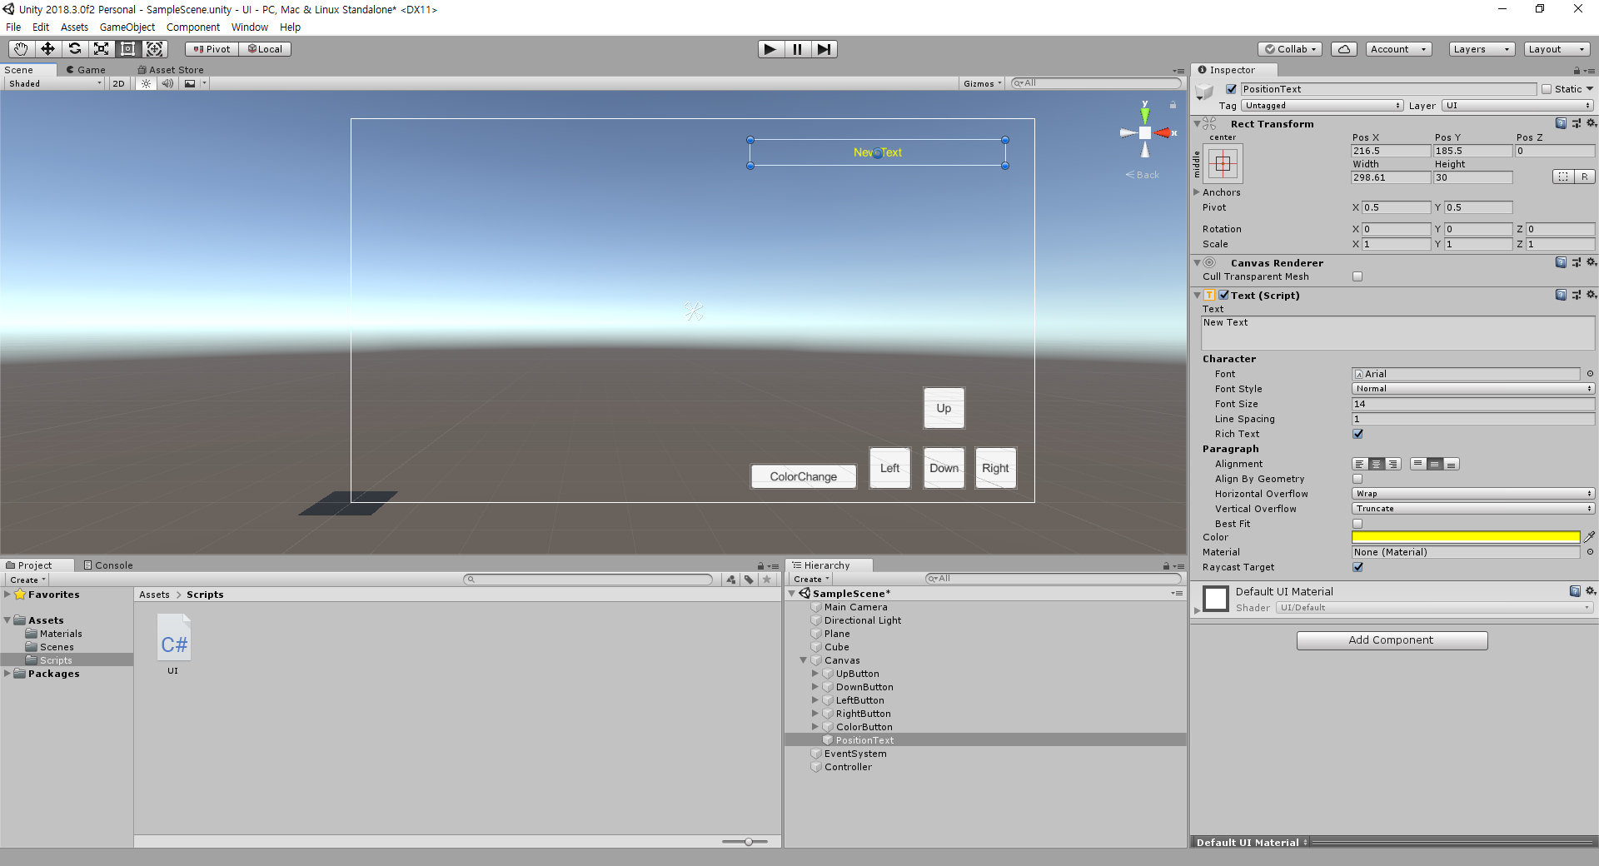
Rect Tool을 이용해서 길게 늘려줍니다 (텍스트 상자 크기에 비해 텍스트 많으면 보이질 않음)

Slide 36
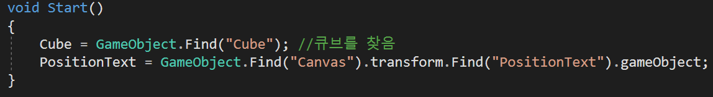
UI 스크립트를 실행해서 변수를 생성해주고 Start() 함수에서 초기화 시켜줍니다
Canvas 오브젝트 자식으로 PositionText가 존재하므로 계층적으로 오브젝트를 찾음
[Transform].Find(“자식명”); → 해당 오브젝트의 자식을 찾는 방법

Slide 37
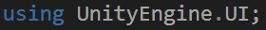
상단에 UnityEngine.UI 를 추가해주고(이렇게 해야 Text 컴포넌트를 자료형으로 선언 가능),
Update 함수에서 매 프레임마다 큐브의 위치를 변경해줍니다
PositionText에 Text 컴포넌트가 달려있으므로, text 변경 가능!

Slide 38
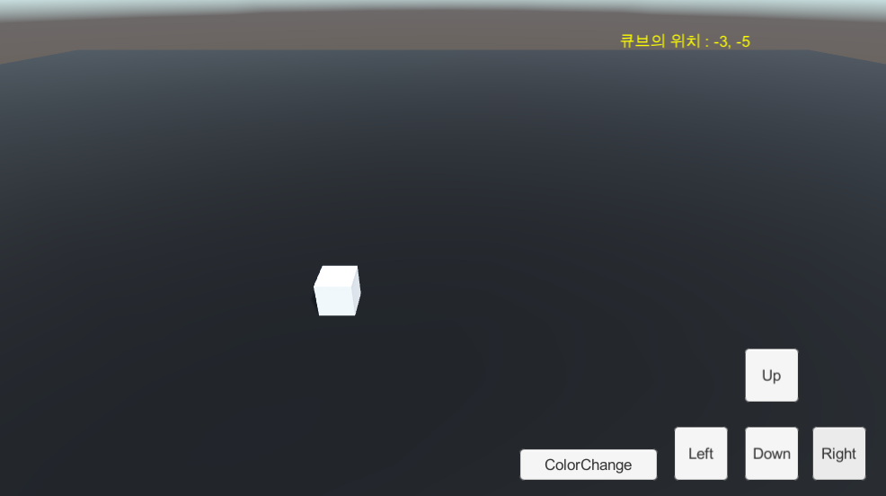
큐브의 위치를 출력하는 것을 볼 수 있습니다

Slide 39
Slider

Slide 40
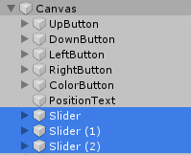
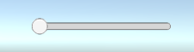
GameObject/UI/Slider 3개를 생성해줍니다

Slide 41
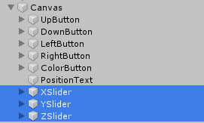
Slider 오브젝트의 이름을 각각 XSlider, YSlider, ZSlider로 바꿔줍니다

Slide 42
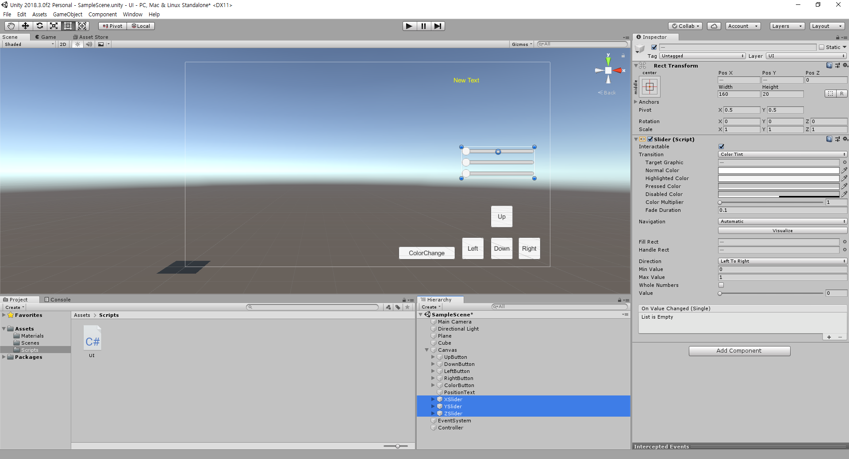
Slider 3개를 오른쪽에 위치하도록 만들어줍니다

Slide 43
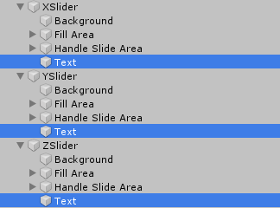
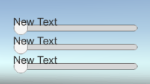
각 Slider에 자식으로 Text를 추가합니다

Slide 44
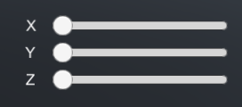
어떤 Slider인지 잘 보일 수 있도록 Text를 적절히 조절하여 나타냅니다

Slide 45

이 Slider로 Cube의 크기를 조절할 수 있도록 만들어보겠습니다
Slider를 눌러보시면 Slider 컴포넌트가 있는데요, Min Value와 Max Value가 보이실겁니다

Slide 46

큐브의 기본 크기는 1, 1, 1 이므로 Min Value를 1로 하고, Max Value는 5로 설정하겠습니다
모든 Slider에 적용시키세요

Slide 47


UI 스크립트에서 3개의 슬라이더를 변수로써 선언하고 Start 함수에서 초기화 시켜주도록 하겠습니다

Slide 48

Slider 컴포넌트를 보시면 On Value Changed가 있는데요, 슬라이더의 값이 바뀔 때마다 실행됩니다

Slide 49

따라서, Slider로 부터 값을 가져와서 Cube의 크기를 조절해주기 위해 함수를 생성해줍니다

Slide 50

3개의 Slider의 ChangeScale 함수를 적용시켜줍니다

Slide 51

Slider를 조작할 때마다 크기가 바뀌는 것을 알 수 있습니다

Slide 52
InputField

Slide 53


GameObject/UI/Input Field를 생성해줍니다

Slide 54

이름을 NameInput으로 지정해줍니다

Slide 55

Slider 위쪽에 Input Field를 위치시킵니다

Slide 56


NameInput 오브젝트의 자식은 Placeholder은 어떤 입력을 할지 알려주는데 사용합니다
Enter Text... → 이름 입력

Slide 57

InputField 컴포넌트의 Text는 사용자가 입력한 값을 실시간으로 보여줍니다

Slide 58

InputField 컴포넌트의 On Value Changed는 값이 바뀔 때,
On End Edit는 입력을 종료할 때 실행되는 함수들의 목록입니다

Slide 59


UI 스크립트에 이름을 입력하는 Field를 담을 변수를 생성하고, Start 함수에서 초기화 시켜줍니다

Slide 60

입력이 끝날 때 실행되는 On End Edit에 삽입할 함수를 입력합니다

Slide 61

On End Edit에 ChangeName 함수를 설정합니다

Slide 62

Input Field에 입력 후 Enter를 누르니 Cube의 이름이 바뀐 것을 확인할 수 있습니다

Slide 63
Sprite

Slide 64

PNG 파일을 준비합니다

Slide 65

새로운 폴더를 하나 만들어서 PNG 파일을 끌어다 줍니다

Slide 66

Texture Type을 ‘Sprite(2D and UI)’ 로 바꿔주고 Apply로 적용합니다

Slide 67

GameObject/UI/Image를 생성합니다

Slide 68

Sprite 이미지를 끌어다 Source Image로 넣어줍니다

Slide 69

Timer 이미지를 적절히 왼쪽 상단에 배치시킵니다

Slide 70

이름을 TimerImage 로 바꿔줍니다

Slide 71

TimerImage 오브젝트에 Text를 생성하고 이름을 TimerText로 바꿔줍니다

Slide 72

TimerText의 위치를 적절히 조절해줍니다

Slide 73


UI 스크립트에서 해당 Text를 담을 변수를 생성하고 Start 함수에서 초기화 해줍니다

Slide 74

시간을 표시할 변수도 생성해줍니다

Slide 75

Time.deltaTime을 통해 시간을 계산해주고
Update 문에서 float 형인 T 변수를 string 형인 text 변수에 삽입하려고 하니 오류가 발생합니다…

Slide 76

이럴 때는 앞에 따옴표를 붙힘으로써 string형으로 사용이 가능합니다

Slide 77

타이머가 잘 작동하는 것을 볼 수 있습니다

Slide 78
끝

